Slide 1

SIRCA OILS ACADEMY
12.07.2021
Спикер: FERRO GIOVANNI

Slide 2
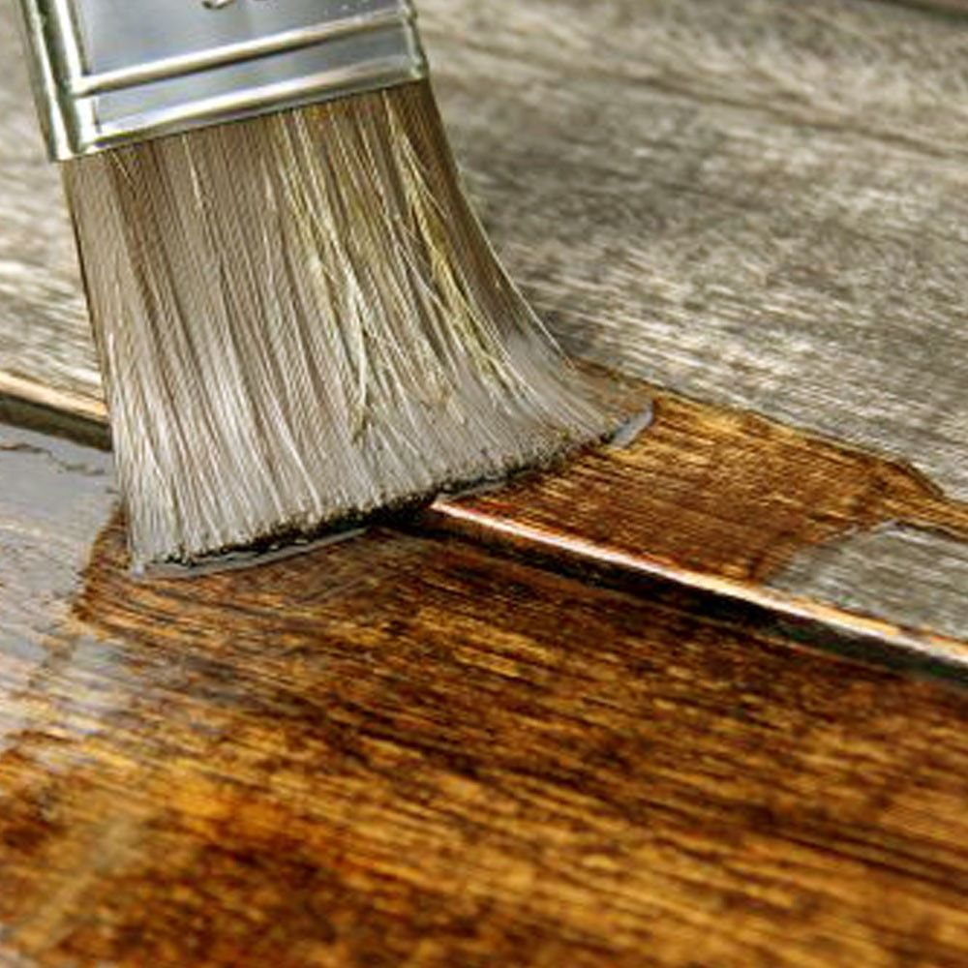
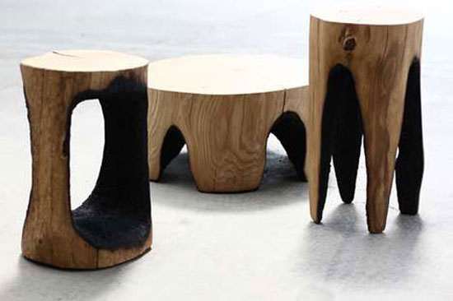
Назначение масел
Обслуживание поверхности
Подчеркивание красоты древесины и сохранение натурального внешнего вида
Восстановление поверхности
Защитные свойства (УФ излучение, Вода...)

Slide 3
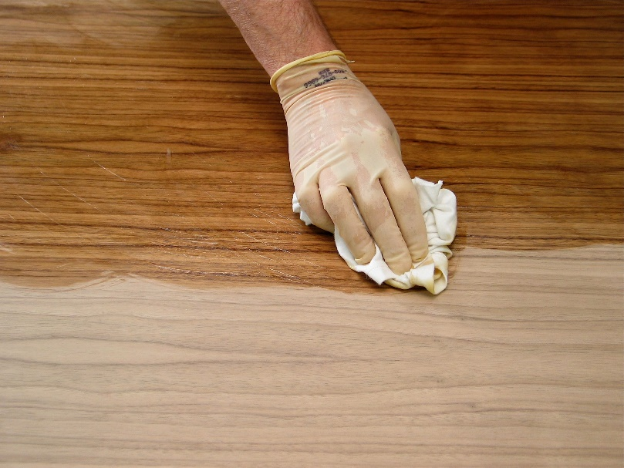
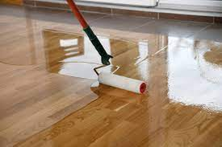
Преимущества масел
Легкость в использовании
Эффект неокрашенной поверхности
Адгезия к проблематичным видам древесины
Покрасочный цикл выполняется одним продуктом
Образование тонкого ЛКП
Однокомпонентные продукты
Не полярные молекулы
Недостатки масел
Необходимость обслуживания покрытия
Некоторые масла содержат кобальт
Хранение

Slide 4
Ассортимент масел SIRCA
Сольвентные
  IR1750
  IR1850
  IR1753
  IR1753G3
  IR1753s02
  IR1755
  IR1754
  IR1760
«Безопасные» масла
  IR1770
  IR1870
S-COVER линейка
  SC-OIL
На водной основе
  IWR-OIL
  IOP-OIL
  OW-OIL
  IWC1800S01
Впитываемость масла | 1й слой | 2й-3й слои
Твердая древесина | 4-6 m²/л | 6-8 m²/л
Мягкая древесина | 7-10 m²/л | 10-14 m²/л

Slide 5

Сольвентные масла

Slide 6
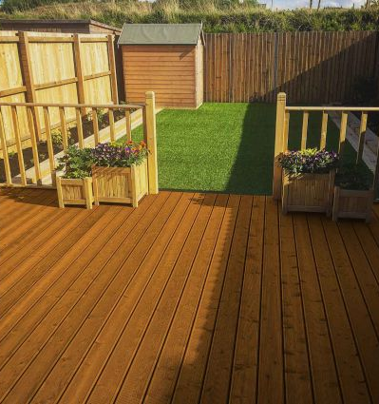
IR1750 – Масло для декинга
Смесь натуральных масел и полиуретанового связующего
Степень блеска – 5 gloss
Высокая скорость сушки
Возможность нанесения нескольких слоев
Светостойкость – продукт содержит УФ фильтры
Продукт готов к использованию
Возможность использования как для ВНУТРЕННИХ, так и для НАРУЖНЫХ работ
Нанесение кистью, валиком или растиранием
Колеровка красителями серии CIM (макс. 3%)

Slide 7
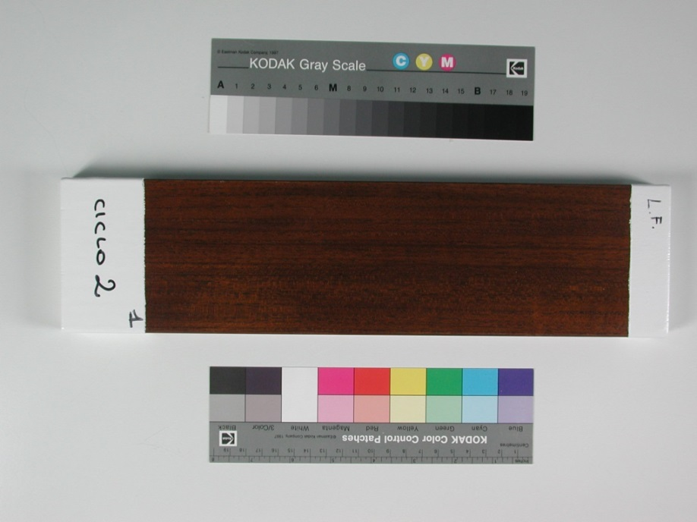
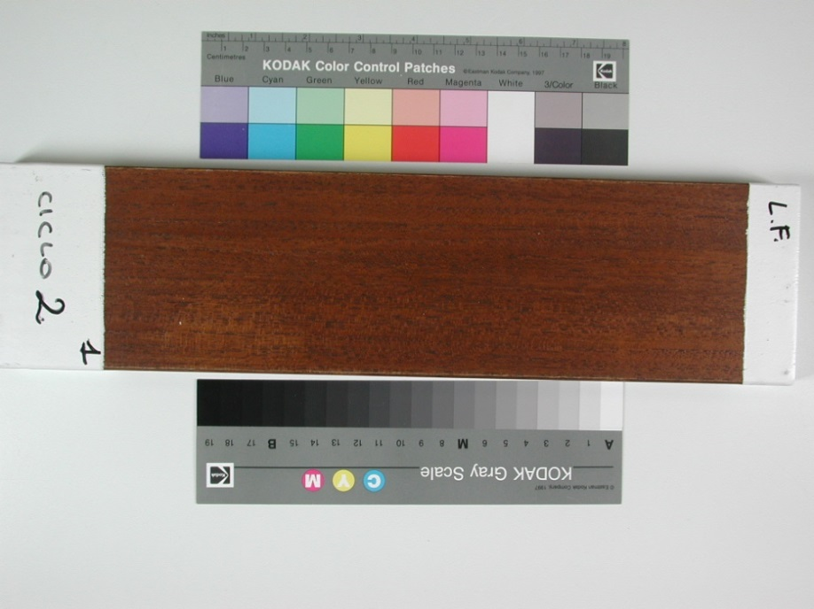
IR1750 – Масло для декинга – 3 слоя. Древесина - тик
До испытания
После испытания
Один год испытания в уличных условиях климата SAN DONO DI MASSANZAGO в соответствии с EN927/3
“Естественные климатические испытания для наружных покрасочных систем”

Slide 8
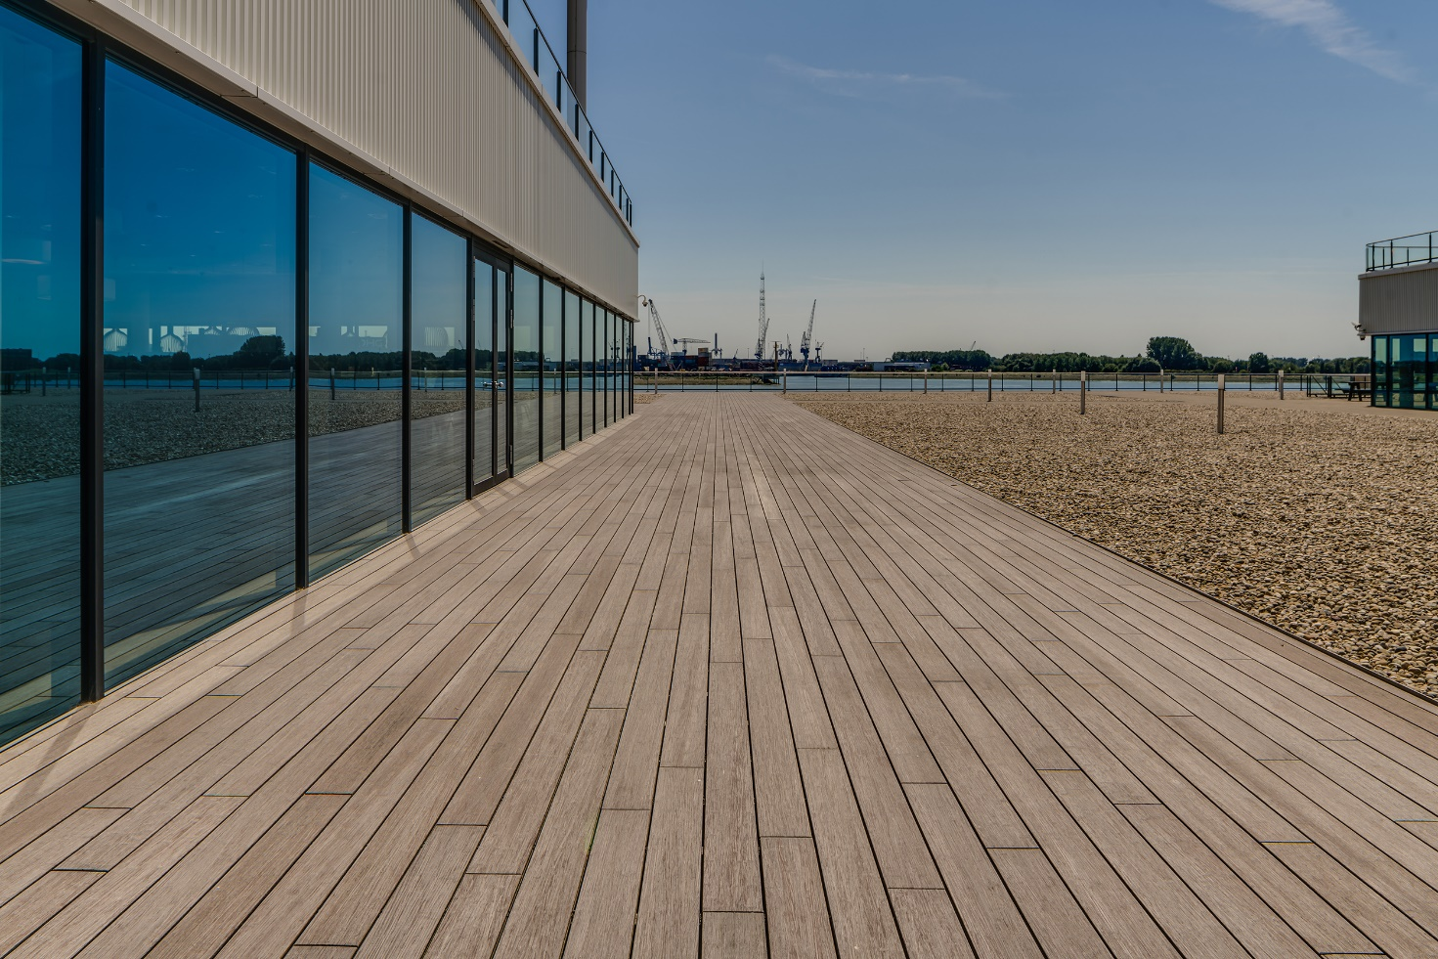
IR1850 – Масло Extreme
Смесь натуральных масел и полиуретанового связующего
Блеск - глянец
“EXTREME” Светостойкость – продукт содержит УФ фильтры
Продукт готов к использованию
Возможность нанесения нескольких слоев
Возможность использования как для ВНУТРЕННИХ, так и для НАРУЖНЫХ работ
Нанесение кистью, валиком или втиранием
Продукт имеет легких желтоватый оттенок и колеруется красителями CIM (макс. 3%)

Slide 9
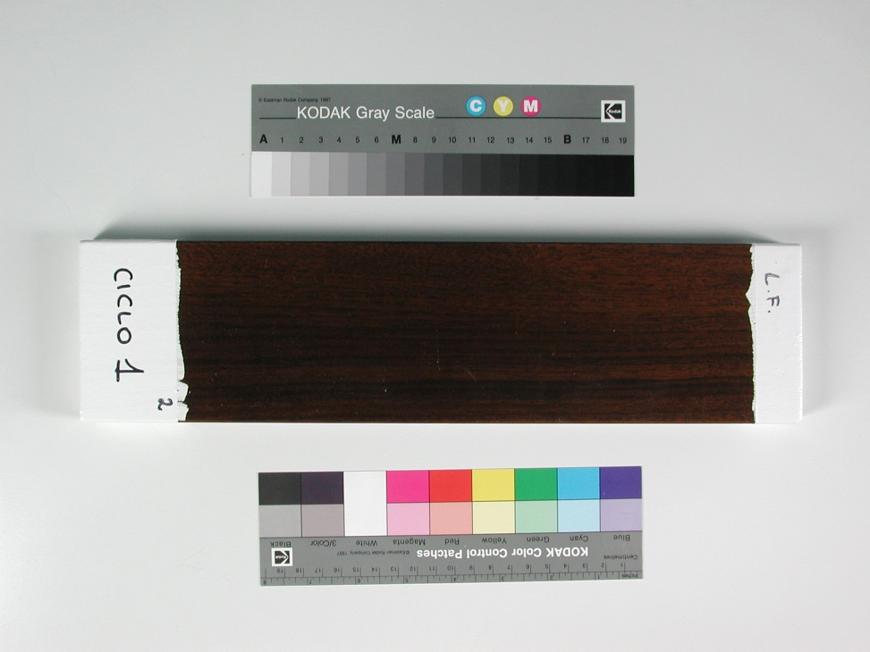
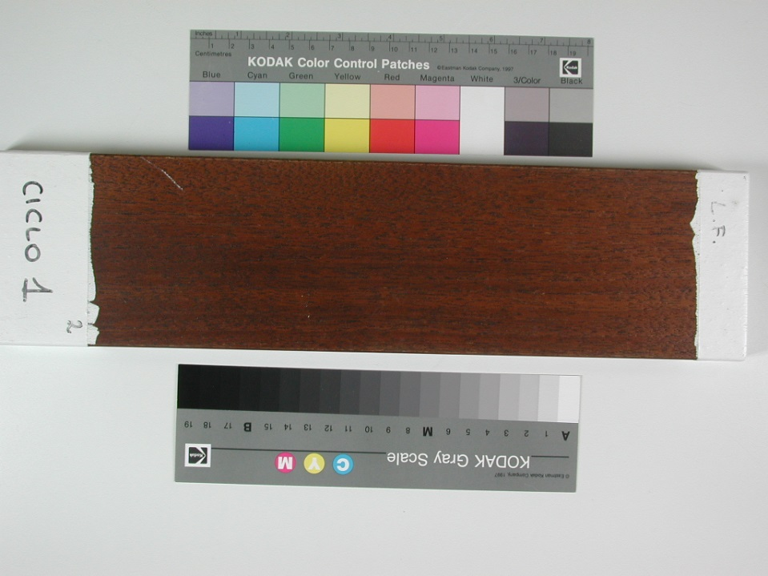
IR1850 – Extreme oil - 3 слоя на тике
До испытания
После испытания
Один год испытания в уличных условиях климата SAN DONO DI MASSANZAGO в соответствии с EN927/3
“Естественные климатические испытания для наружных покрасочных систем”

Slide 10
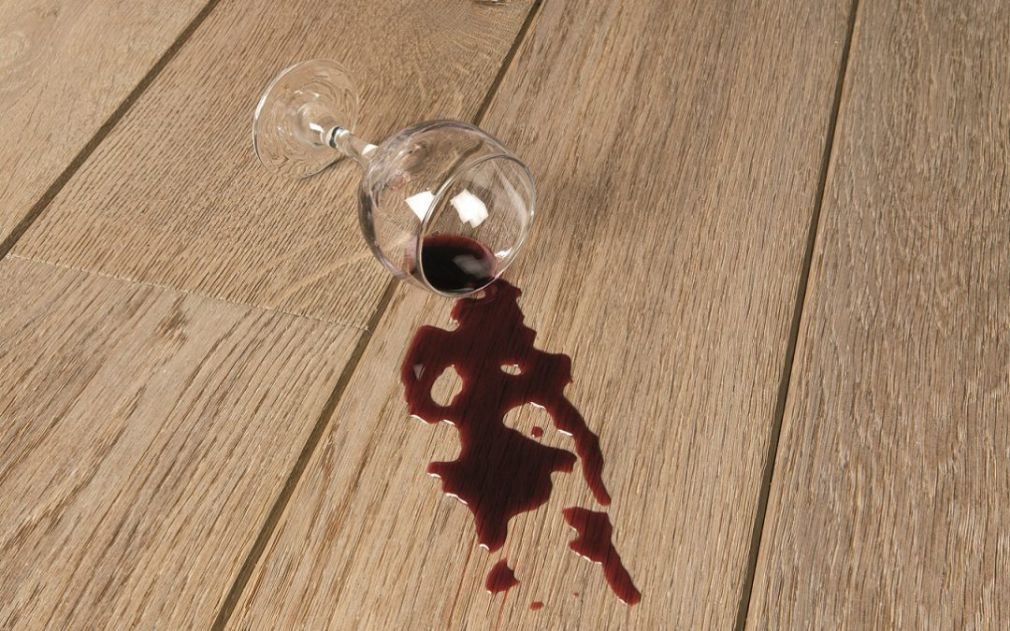
Масла для напольных покрытий
IR1753 – Прозрачное масло
IR1755 – Пигментированное (белое) масло
Блеск - глубокоматовый
Специально для напольных покрытий
Устойчивы к холодным жидкостям
Устойчивы к абразивному воздействию
Продукты готовы к использованию
Нанесение кистью, валиком или растиранием
IR1755 характеризуется чрезвычайной белизной при нанесении на твердую древесину

Slide 11
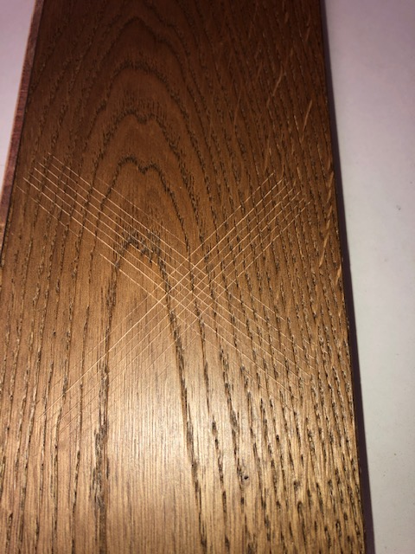
IR1753 –Результаты испытаний
Адгезия UNI EN ISO 2409 = 0
Устойчивость к абразивному воздействию (Taber test) = 80 вращений
Устойчивость к царапинам= 0,8 N
Устойчивость к холодным жидкостям UNI 13442
Описание | Время контакта | Результат
Вода | 6 часов | 5
Уксусная кислота (5%) | 2 минуты | 5
Моющие средства | 4 часа | 5
Ацетон | - | -
Этанол (50%) | 2 минуты | 5
Парафины | 1 час | 4
Кофе | 2 минуты | 5
Раствор аммиака (10%) | 2 минуты | 5

Slide 12
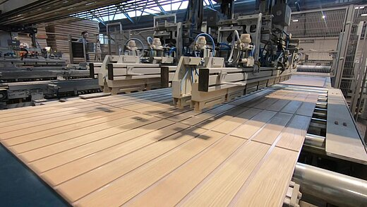
Специальные версии
IR1753G3 – Глубокоматовое масло
IR1753S02 – Масло для промышленного использования
Специально для промышленных линий
Специально для напольных покрытий
Натуральный эффект
Более долгое время сушки
Готовы к использованию
Нанесение распылением и вальцами

Slide 13
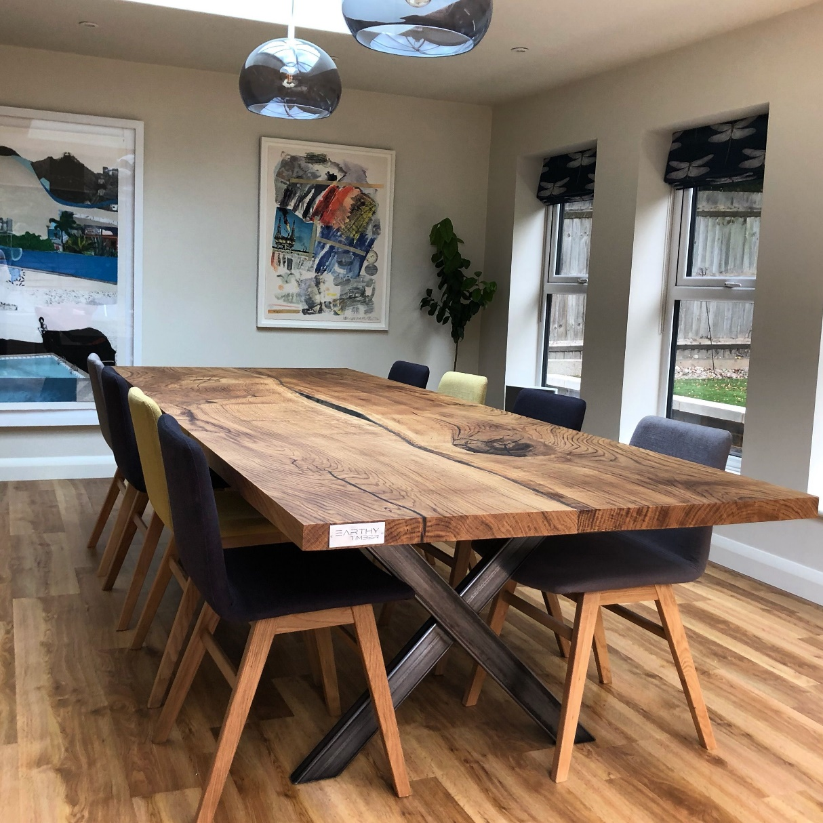
IR1754 – Прозрачное масло для столешниц
Блеск 30 глосс
Для столешниц и полок
Только для внутренних работ– не содержит UV фильтра
Высокая устойчивость к абразивному воздействию и к загрязнениям
Готов к использованию
Нанесение кистью, распылением и втиранием

Slide 14

SC-OIL – S-cover масло для напольных покрытий
Основано на формуле IR1753
Блеск - 7 глосс
Готово к использованию
Нанесение кистью с последующим растиранием
Для внутренних работ
“Восковый” эффект
От 1 до 3 слоев
Изготовлено из возобновляемого сырья

Slide 15
Сравнительная таблица сольвентных масел
 | IR1750 | IR1850 | IR1753 | IR1755 | IR1754 | SC-OIL
Сухой остаток % | 40% | 60% | 49% | 62% | 49% | 45%
Вязкость | 15" DIN 4 | 15" DIN 4 | 100" DIN 4 | 40" DIN4 | 100" DIN 4 | 120" DIN 4
Удельный вес | 0,90 | 0,92 | 0,94 | 1,22 | 0,90 | 0,95
Перекрытие | 2-4 ч | 4-6 ч | 2-3 ч | 2-3 ч | 2-3 ч | 2-3 ч
Полное высыхание | 8-10 ч | 10-12 ч | 6-8 ч | 6-8 ч | 6-8 ч | 6-8 ч
Кол-во слоев | 1-3 | 1-3 | 1-2 | 1-2 | 1-2 | 1-3

Slide 16
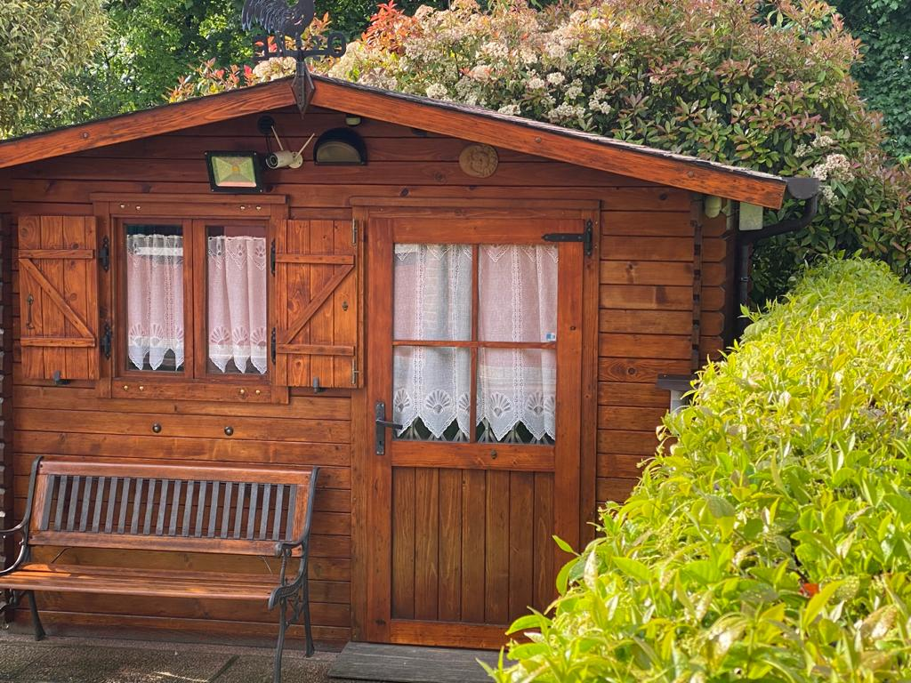
IR1760 – Масло EXTREME DEFENS
Синтетический лак на масляной основе
Не используется для декинга
Только для наружных работ– содержит УФ фильтры
Специально для отделки столярных изделий: двери, окна, ставни, балки и садовая мебель.
Нанесение распылением или кистью
Исключительная долговечность, доказанная длительным QUV испытание и экспозицией в уличных условиях.
Не содержит кобальт, меньшее кол-во классов опасности в MSDS

Slide 17
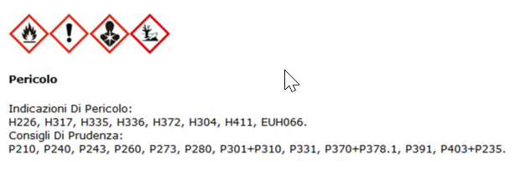
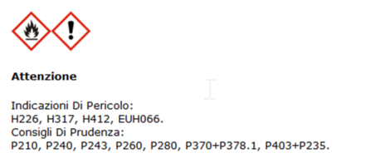
IR1760 – Масло EXTREME DEFENSE
Меньше классов опасности на этикетке
  IR1750 для декинга, матовое
  IR1850 для декинга, глянец
  IR1760 меньше классов опасности

Slide 18
IR1760 – Масло EXTREME DEFENS
Технические свойства
Вязкость: DIN 6 CUP 60” при 20°C
Уд. вес: 0,930±0,010 г/см3
Сух. остаток: 59%
От пыли: 4 ч при 20°C
На отлип: 6 ч при 20°C
Шлифование: 24 ч при 20°C
Расход: 60-80 г/м2 на каждый слой
Цвет: янтарный

Slide 19
IR1760 Q-UV тест EN 927-6/02
Общая экспозиция 2016 часов
Выполненный тест | Оценка IR1760 | Оценка конкурента | Определение оценки
ISO 4628/1: внешний вид | 1 | 2 | Неизменная поверхность
ISO 4628/2: пузырение | 0 | 0 | Нет пузырения
ISO 4628/4: растрескивание | 0 | 0 | Нет растрескивания
ISO 4626/5: расслоение | 0 | 0 | Нет расслоения
ISO 4628/6: меление | 2 | 3 | Нет меления
ISO 2409/EN 927-3: адгезия | 0 | 0 | Нет отслаиванивая или отделения покрытия

Slide 20
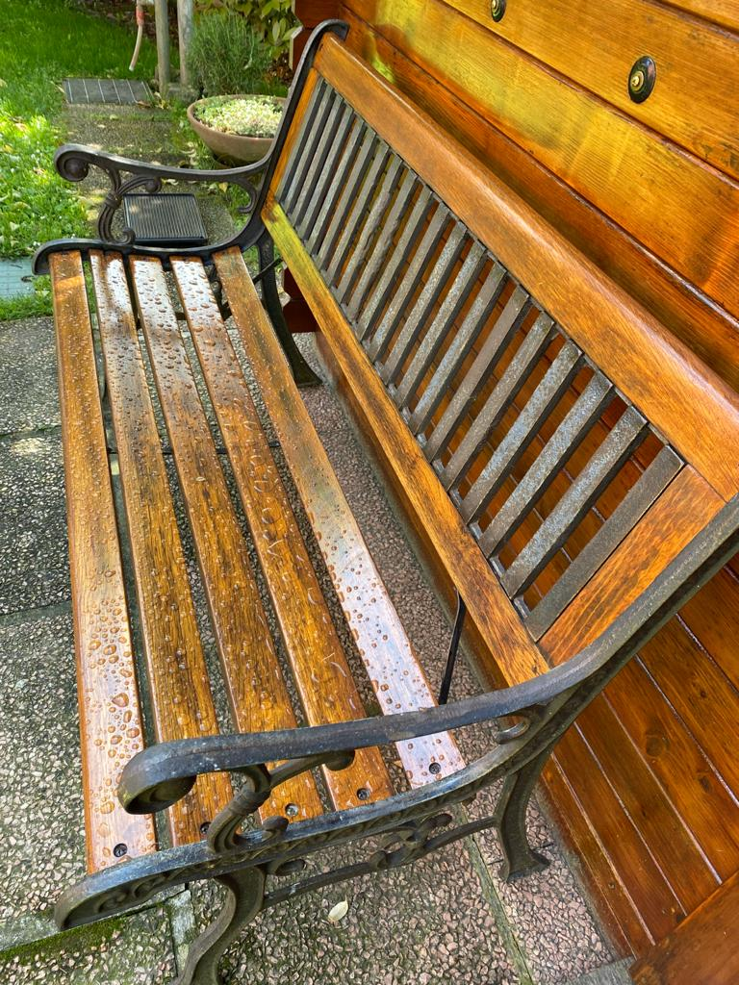
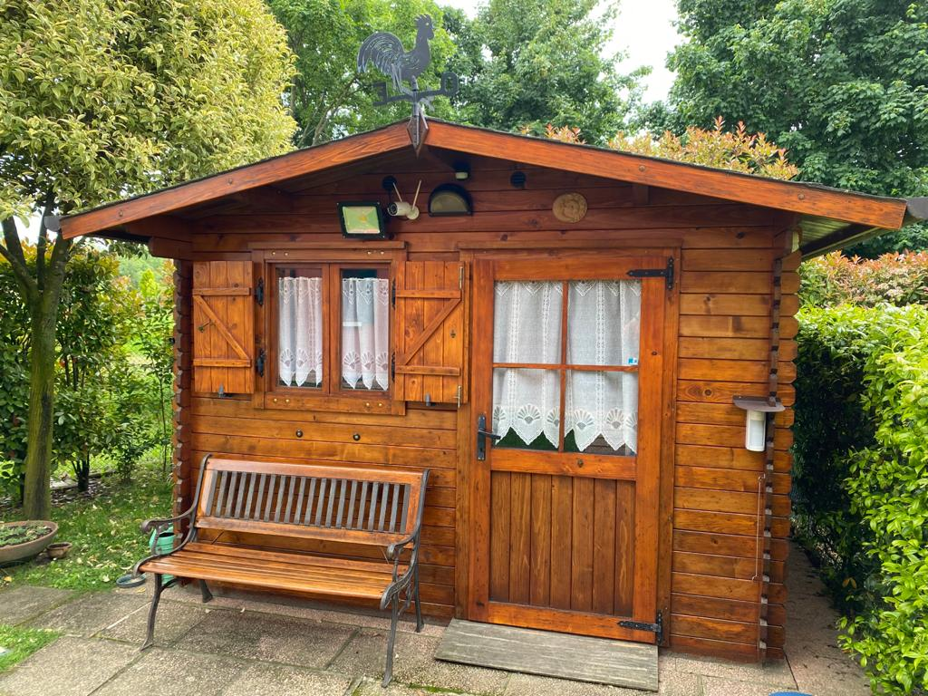
IR1760 – Тестовое нанесение

Slide 21
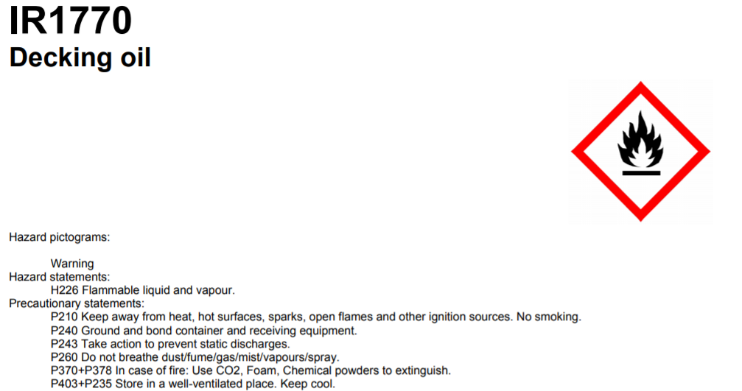

IR1770 – Безопасная версия IR1750
IR1870 – Безопасная версия IR1850
Сделано для корейского рынка на базе IR1750 и IR1850 BASE
Не содержит опасного сырья
Полностью чистые SDS и этикетки

Slide 22
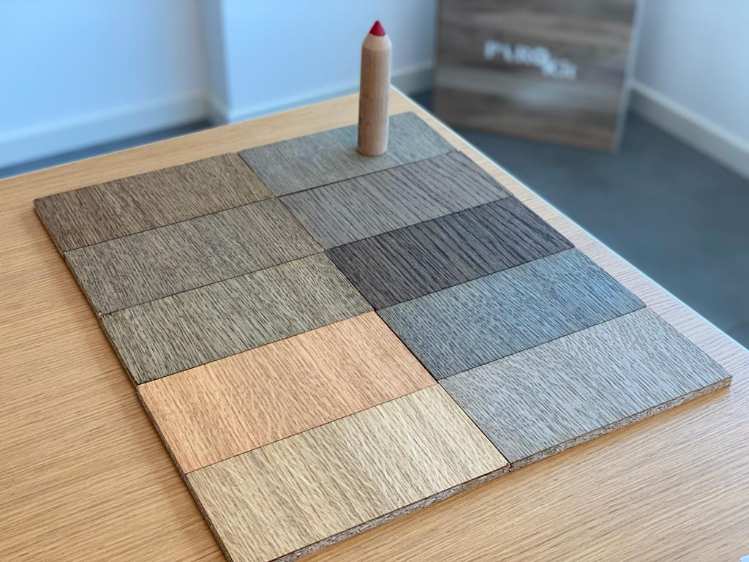
Красители для масла
Серии CIM
Серия сольвентных красителей для колеровки масел IR
Код | Цвет
CIM0102 | орех
CIM0230 | белый
CIM0238 | синий
CIM0239 | зеленый
CIM0243 | красный
CIM0246 | черный
CIM0255 | желтый

Slide 23
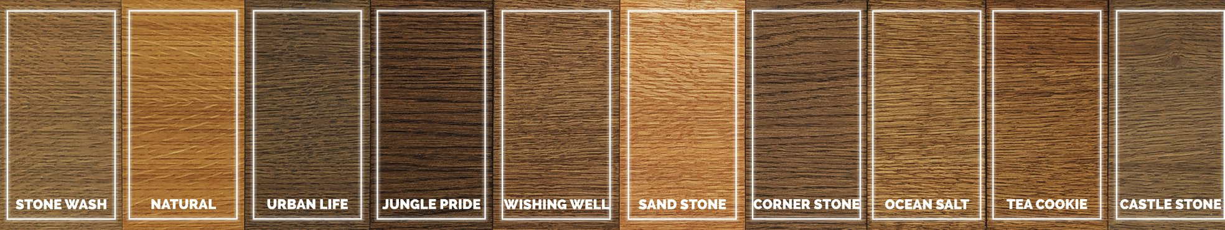
Таблица цветов масла
 | Natural
INEUTRAL | 1000,00
 | Ocean Salt |  |  | Castle Stone |  |  | Urban Life |  |  | Wishing Well |  |  | Jungle Pride
CIM243 | 4,84 |  | CIM243 | 0,00 |  | CIM243 | 0,00 |  | CIM243 | 18,02 |  | CIM243 | 34,48
CIM255 | 19,36 |  | CIM255 | 0,00 |  | CIM255 | 47,62 |  | CIM255 | 35,80 |  | CIM255 | 68,97
CIM246 | 7,74 |  | CIM246 | 18,52 |  | CIM246 | 17,62 |  | CIM246 | 12,35 |  | CIM246 | 34,48
CIM230 | 0,00 |  | CIM230 | 55,56 |  | CIM230 | 52,86 |  | CIM230 | 35,80 |  | CIM230 | 0,00
NEUTRAL | 968,05 |  | NEUTRAL | 925,93 |  | NEUTRAL | 881,90 |  | NEUTRAL | 898,02 |  | NEUTRAL | 862,07
 | 1000,00 |  |  | 1000,00 |  |  | 1000,00 |  |  | 1000,00 |  |  | 1000,00
 | Stone Wash |  |  | Corner stone |  |  | Sand Stone |  |  | Tea Cookie
CIM243 | 4,32 |  | CIM243 | 24,39 |  | CIM243 | 18,18 |  | CIM243 | 18,69
CIM255 | 17,50 |  | CIM255 | 0,00 |  | CIM255 | 36,36 |  | CIM255 | 37,38
CIM246 | 7,05 |  | CIM246 | 18,05 |  | CIM246 | 0,00 |  | CIM246 | 9,35
CIM230 | 90,93 |  | CIM230 | 54,15 |  | CIM230 | 36,36 |  | CIM230 | 0,00
NEUTRAL | 880,20 |  | NEUTRAL | 903,41 |  | NEUTRAL | 909,09 |  | NEUTRAL | 934,58
 | 1000,00 |  |  | 1000,00 |  |  | 1000,00 |  |  | 1000,00

Slide 24
СОБЛЮДАТЬ ОСТОРОЖНОСТЬ!!!
Все сольвентные масла склонны к
САМОПРОИЗВОЛЬНОМУ ВОЗГОРАНИЮ!!!
ОЧЕНЬ ВАЖНО: опилки, хлопчатобумажные ткани, бумага и аналогичные продукты, пропитанные продуктами на масляной основе и оставленные в таких условиях, могут вызвать самовозгорание. Обратите внимание: перед выполнением любой операции необходимо хорошо проветрить рабочее место, чтобы продукт мог быстро высохнуть. Перед утилизацией смочите водой вышеупомянутые материалы.

Slide 25
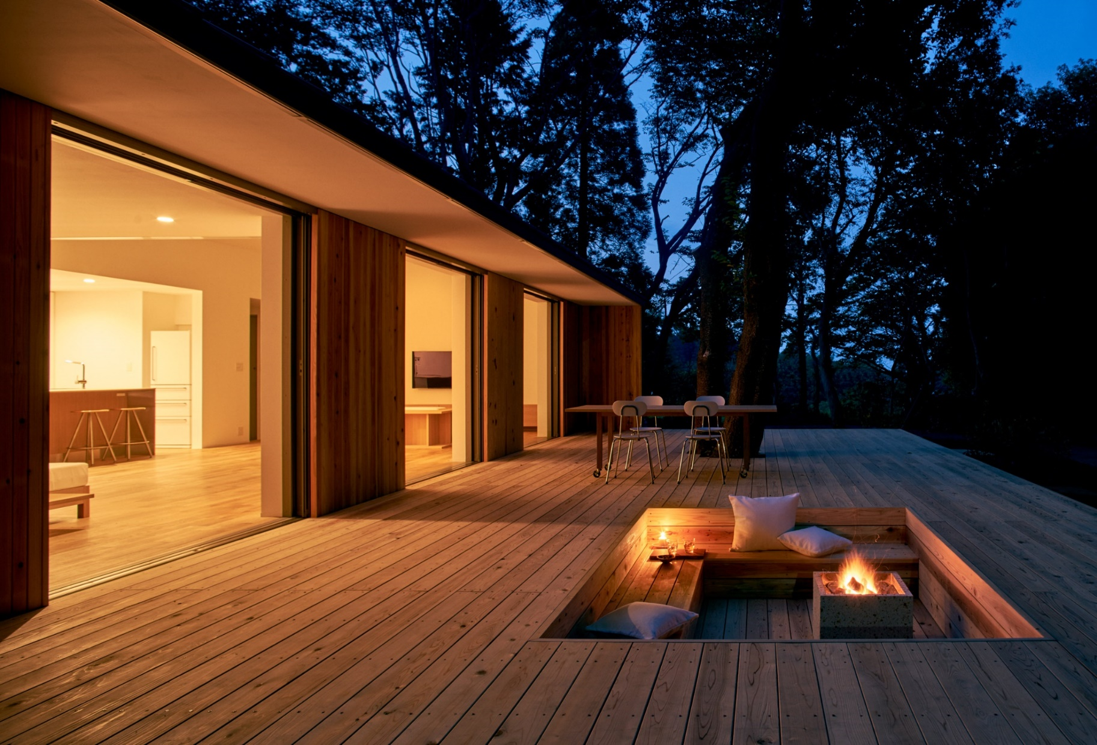
Масла на водной основе

Slide 26
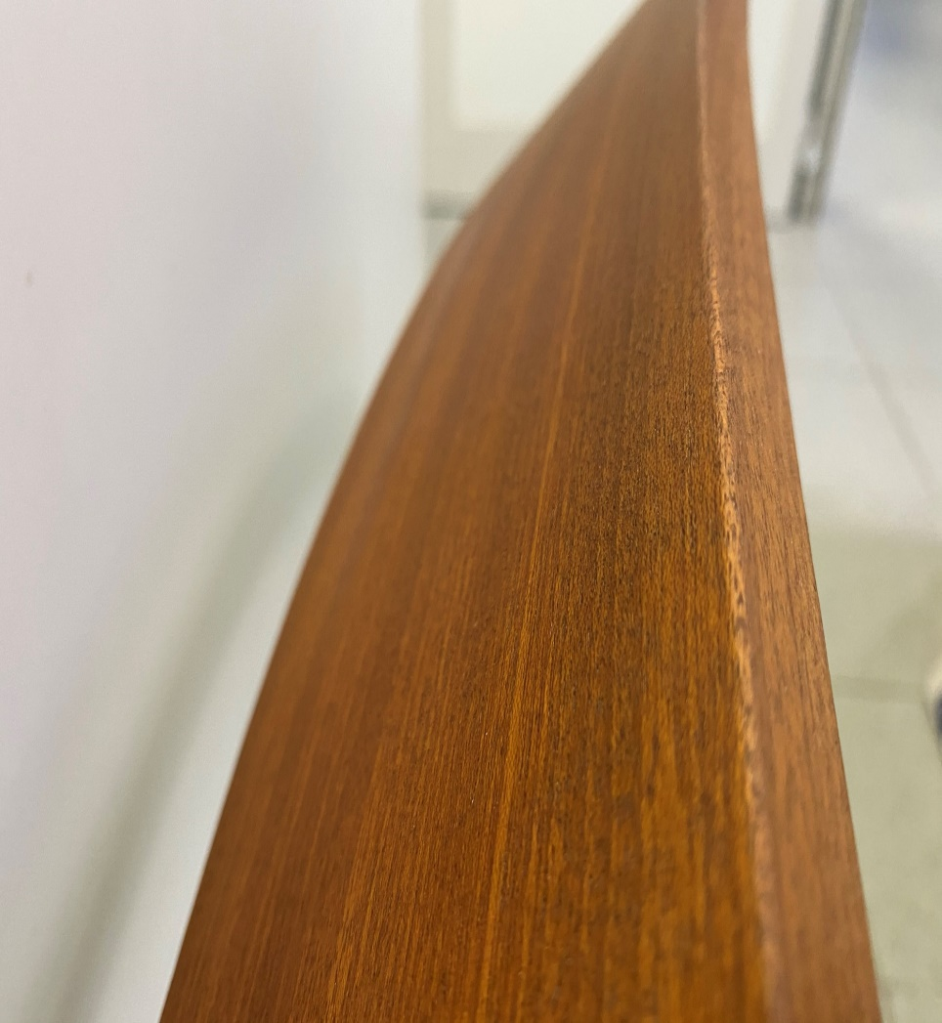
IWC1800S01 – Масло на водной основе с воском для наружного применения
Масло на водной основе
Высокая долговечность при эксплуатации в уличных условиях
Подходит для как внутренних так и наружных напольных покрытий
Готово к использованию
Нанесение кистью, валиком, распылением
1-3 слоя
1K или 2K с CW33
Контролируемая эрозия
Для обновления шлифовка не требуется
Колеруется красителями PTW или пастами PNW

Slide 27
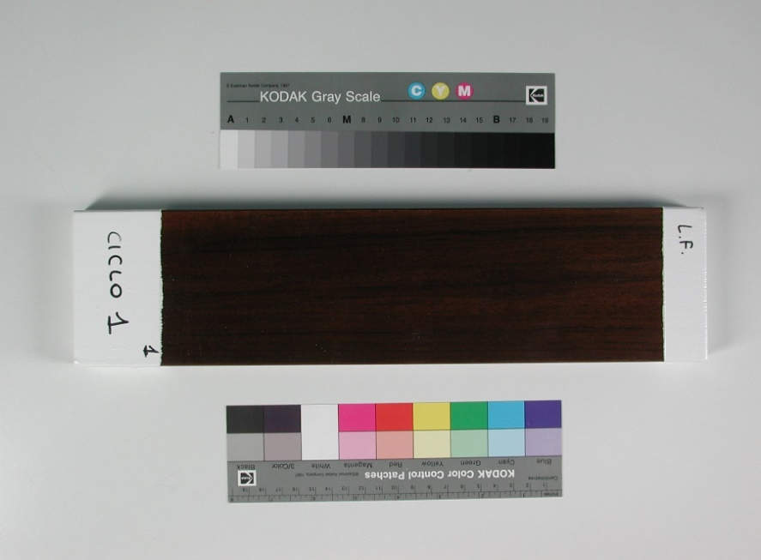
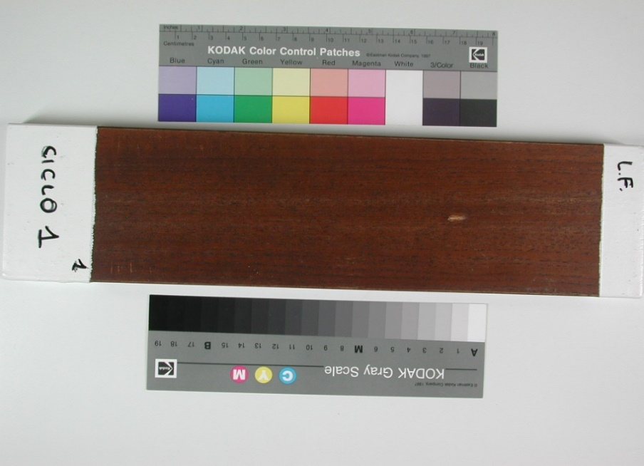
IWC1800S01 – отчет об испытаниях
3 слоя IWC1800S01, колерованных PTW на сапеле махагони
Стойкость к хол. жидкостям UNI EN 12720 = класс C
Светостойкость UNI EN 15187 = 4,5 / 5
Устойчивость к царапинам UNI 9428 = 0,5 N
Ксенотест по европейской норме EN 927/6 (Испытание на ускоренное старение)
До испытаний
После испытаний

Slide 28
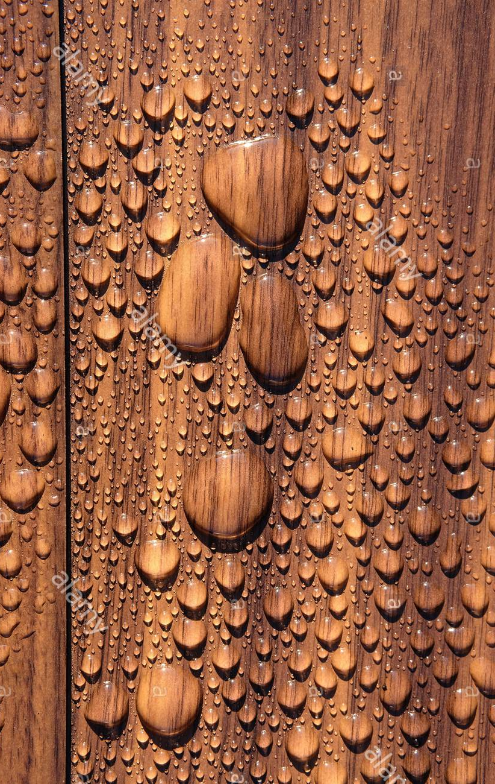
IWR-OIL – гидроотталкивающее масло
IOP-OIL – гидро/маслоотталкивающее масло
Матовое
Готово к использованию
Можно использовать для обновления покрытия
Для внутренних и наружных отделок
Нанесение окунанием, кистью, распылением
Подходит для: мрамор, необработанная древесина, камни, терракота, бумага...
Придает изделиям водоотталкивающее свойство

Slide 29
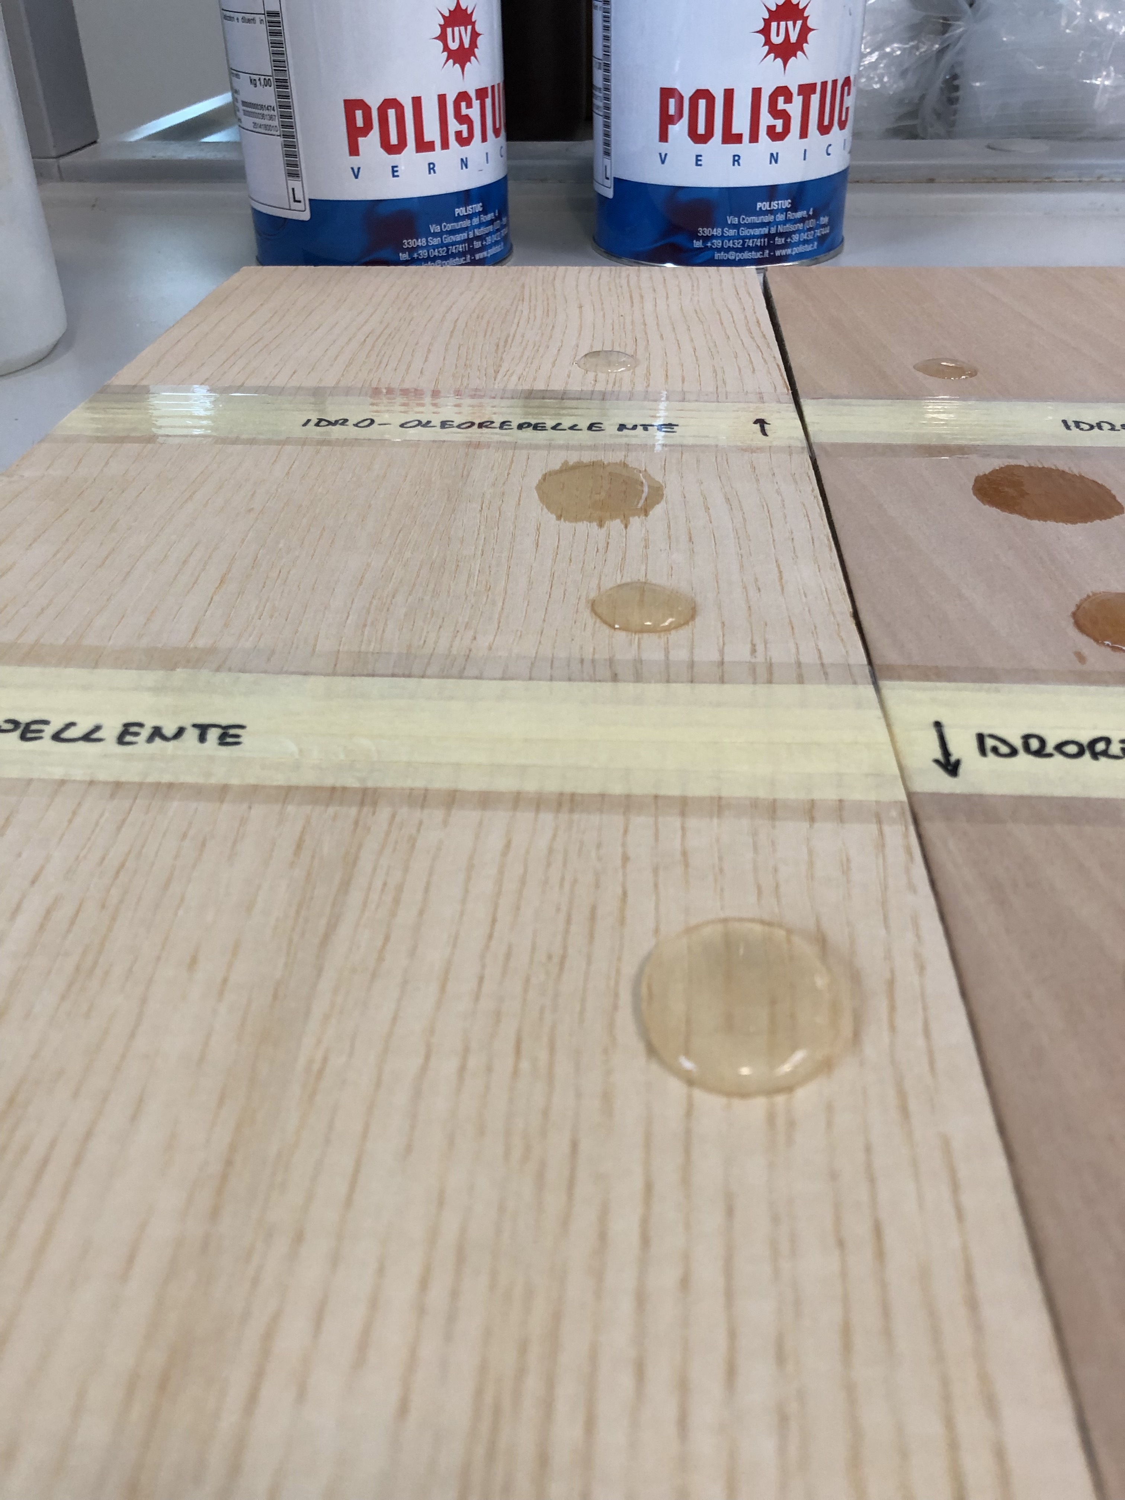
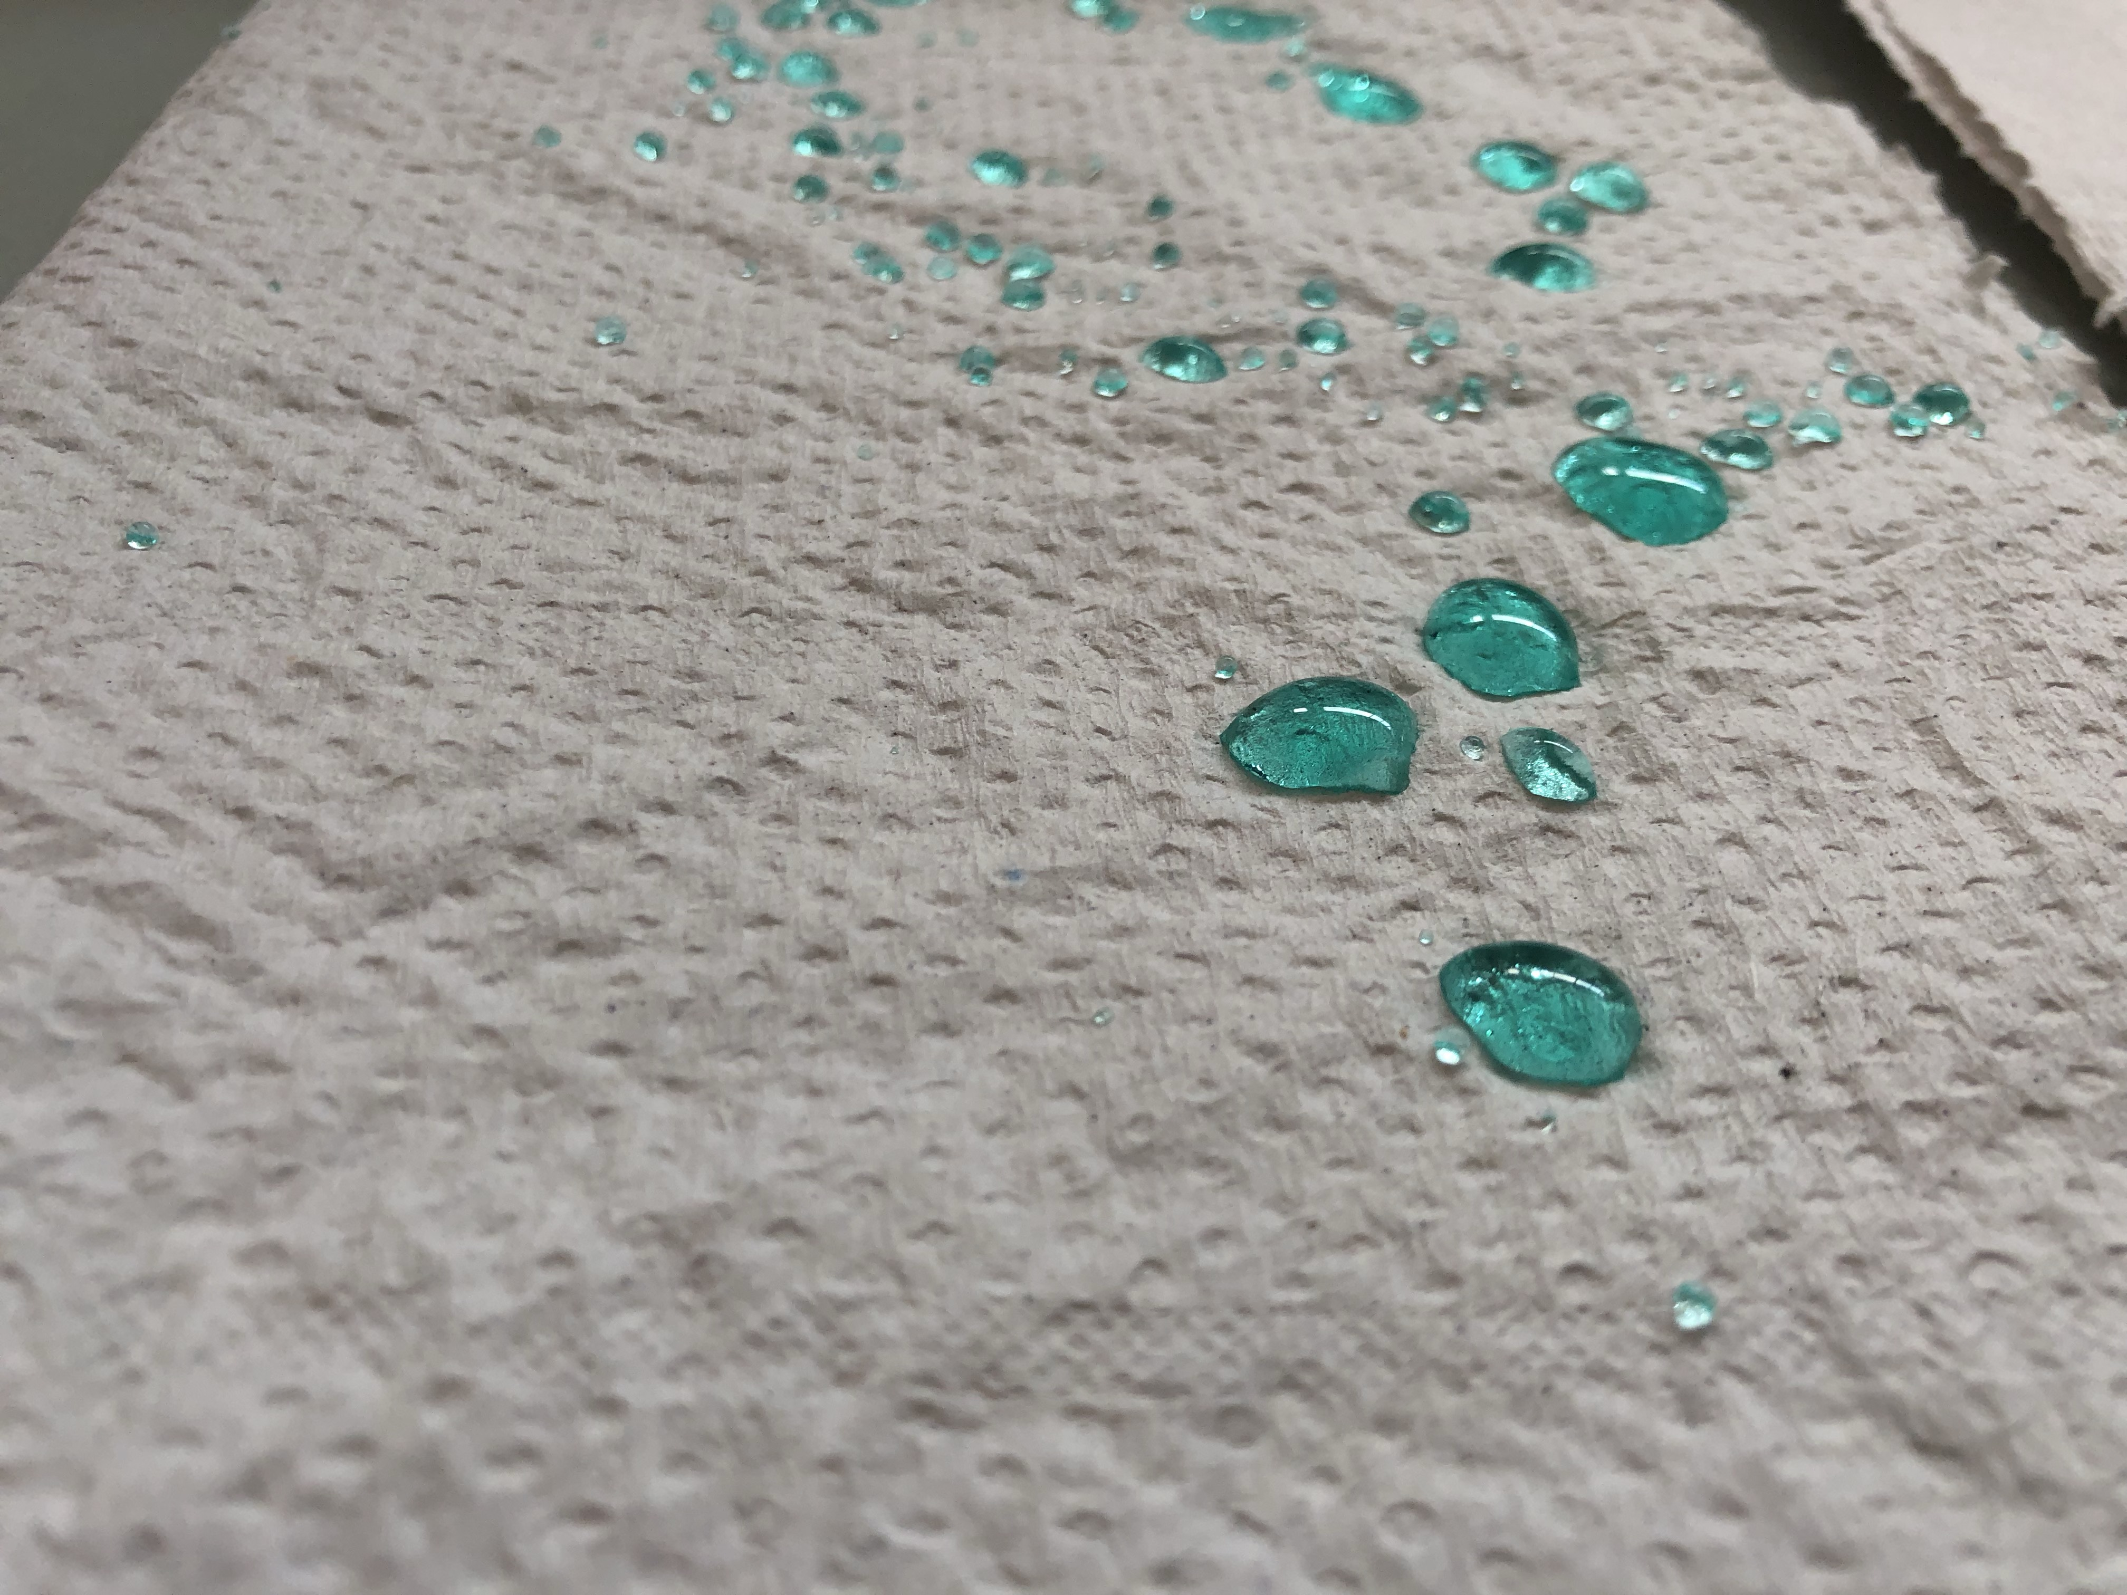
IWR-OIL – гидроотталкивающее масло
IOP-OIL – гидро/маслоотталкивающее масло

Slide 30
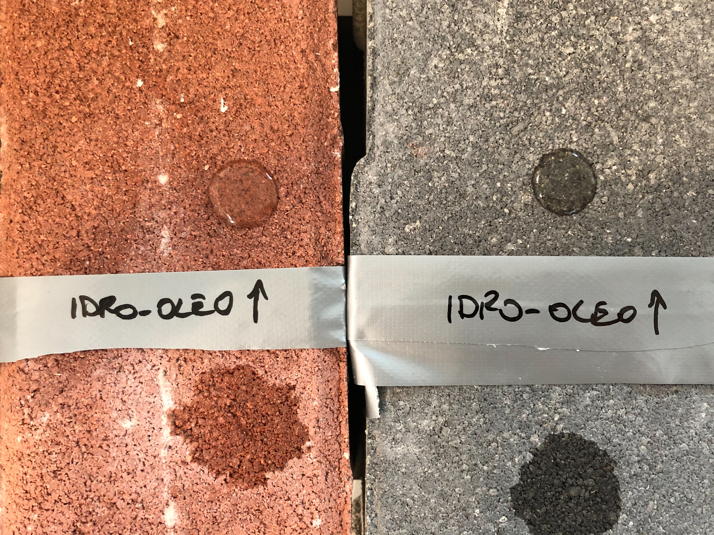
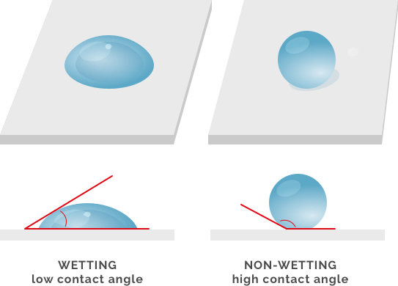
IWR-OIL – гидроотталкивающее масло
IOP-OIL – гидро/маслоотталкивающее масло
IWR-OIL
IOP-OIL

Slide 31
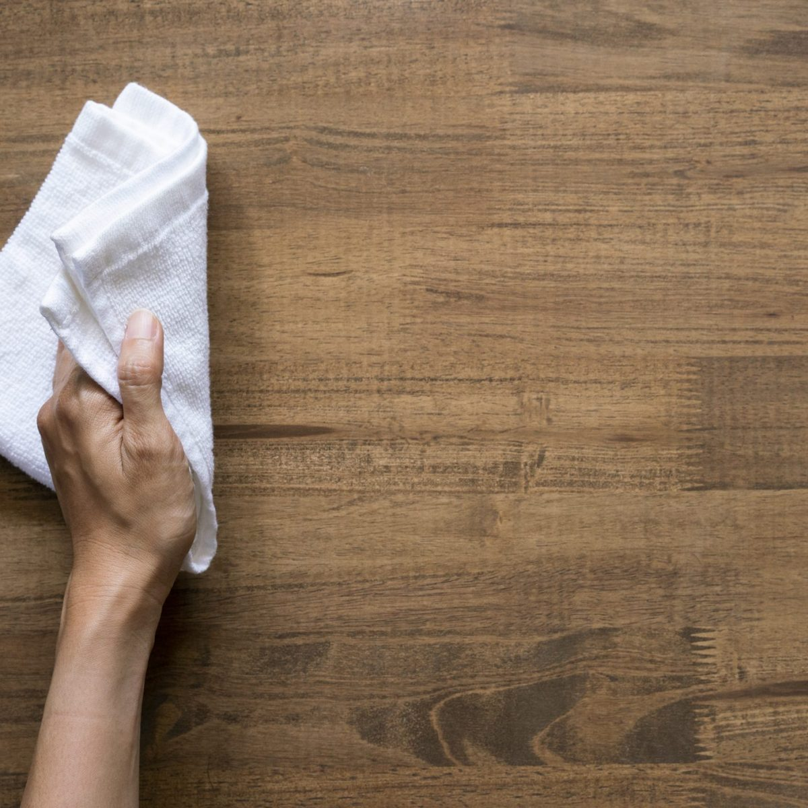
OW-OIL – Масло на водной основе
Блеск: 4 и 30 глосс
Готово к использованию
Нанесение кистью, валиком, распылением
Для внутренней отделки
Не меняет оттенок древесины
1-3 слоя
Можно перекрывать водными и сольвентными продуктами
Содержит пчелиный воск
Хорошая химическая стойкость
1K или 2K с CW1S02 (для повышения химстойкости)

Slide 32
Сравнение масел на водной основе
 | IOP-OIL | IWR-OIL | OW-OIL | IWC1800S01
Сух. остаток % | 10% | 3% | 21% | 24%
Вязкость | 50" DIN 2 | 45" DIN2 | 30" DIN4 | 18" DIN 4
Уд. вес | 0,99 | 0,98 | 1,01 | 1,02
Возможность перекрытия | x | x | 2-3 ч | 2-4 ч
Полное высыхание | 1 ч | 1 ч | 6-8 ч | 8-12 ч
Кол-во слоёв | 1 | 1 | 1-3 | 2-3

Slide 33

Задавайте вопросы!
Благодарим за внимание!

